Slide 1
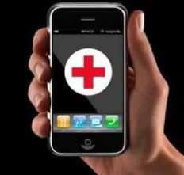
МСК «МЕДСТРАХ» Портал РАМН
mHealth и ОМС+
Кузнецов Петр Павлович
Председатель совета директоров Компании «Медстрах», профессор кафедры управления и экономики здравоохранения ГНИУ «Высшая школа экономики», д.м.н.
Владзимирский Антон Вячеславович
зам.генерального директора, д.м.н

Slide 2

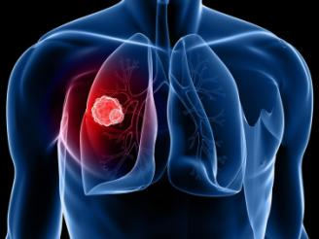
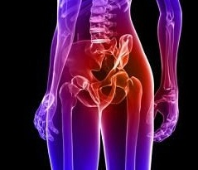

Slide 3


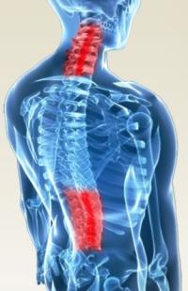
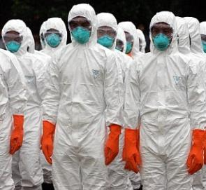
Экология
Питание
Стресс
Гиподинамия
Космополитизм
Мутации
Соцнеравенство

Slide 4

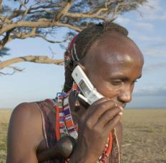



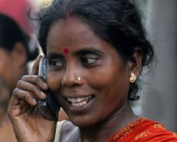
mHEALTH -
ЕДИНСТВЕННАЯ
ГЛОБАЛЬНАЯ И ОБЩЕДОСТУПНАЯ СИСТЕМА ПРЕДОСТАВЛЕНИЯ МЕДИЦИНСКОЙ ПОМОЩИ И УСЛУГ, СВЯЗАННЫХ СО ЗДОРОВЬЕМ, В УСЛОВИЯХ ЖИЗНИ ПОКОЛЕНИЯ Y

Slide 5
mHealth (мобильное здоровье)
реализация организационных и клинических аспектов здравоохранения при поддержке мобильных устройств
Предоставление услуг здравоохранения посредством мобильных телекоммуникационных устройств
Prof. Robert Istepanian – ввел термин mHealth

Slide 6
Основные возможности mHealth
1. Коммуникативные:
- распространение информации о здоровье,
- лучшая коммуникация для медицинских работников,
- своевременное предоставление публичной информации о здоровье в полном объеме,
- повышение доступности медицинских услуг и информации о здоровье.
2. Превентивные:
- инструмент для удаленного сбора информации о здоровье,
- мониторирование эпидемиологической ситуации,
- улучшение работы с группами риска,
- обучение пациентов и групп риска, проведение профилактических мероприятий.
3. Клинические:
- медицинские услуги в точке необходимости,
- поддержка лечебно-диагностического процесса,
- оценка качества помощи,
- телемониторинг,
- повышение качества диагностики и мониторинга динамики заболеваний,
- новые возможности и повышение качества непрерывного медицинского образования.

Slide 7
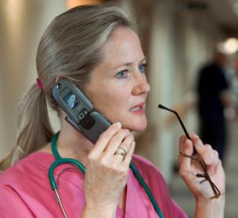
Коммуникативные
"Использование мобильной связи между отделениями неврологии и радиологии на 47% улучшает диагностику"
David Naeger MD, 2014
Отсутствие мобильной связи между врачом и медицинской сестрой является причиной ошибок и нарушений в 30% случаев ятрогений
D.W.Shannon et al, 2012

Slide 8
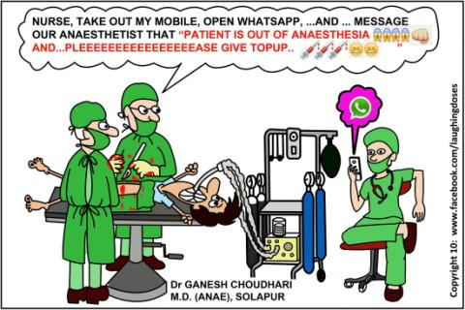
Коммуникативные
Безопасная, быстрая и эффективная для принятия организационных решений связь в командах хирургов, оказывающих неотложную помощь. WhatsApp: 19 недель,40 врачей, 1100 часов общения о 636 пациентах, 1495 эпизодов коммуникаций
M.J.Johnston et al, 2015

Slide 9
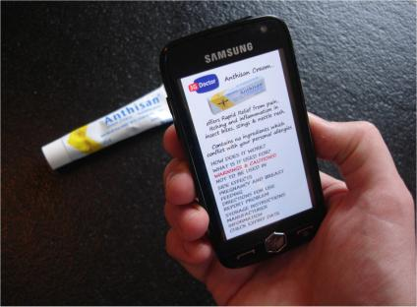
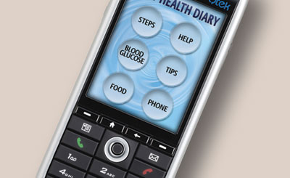
Коммуникативные - информированность
Справочники медикаментов, учреждений, услуг, связанных со здоровьем
Приложения дл контроля питания

Slide 10
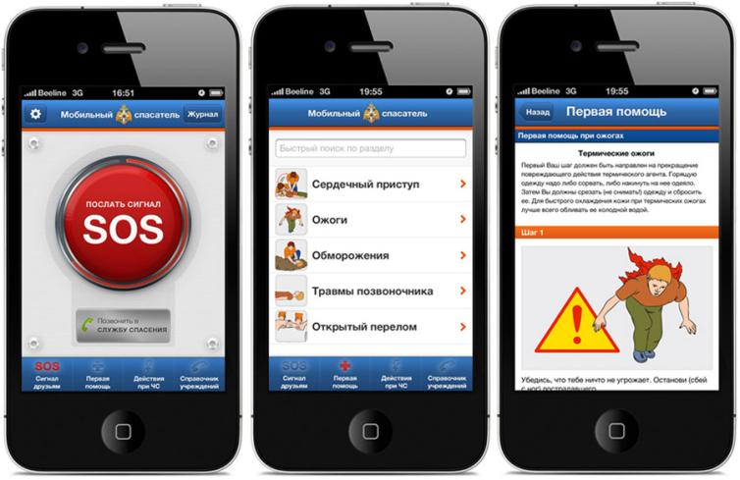
Коммуникативные - информированность
spasatel.mchs.ru

Slide 11
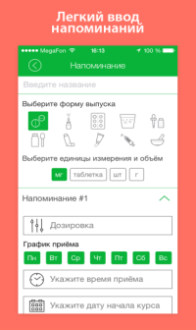

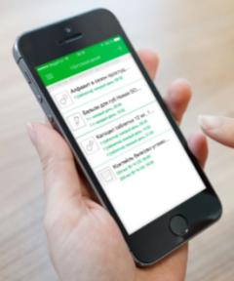
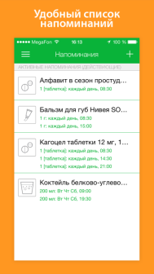
Коммуникативные - информированность
getpharma.ru

Slide 12
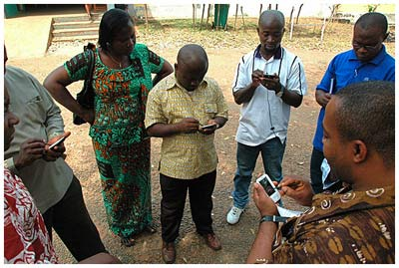
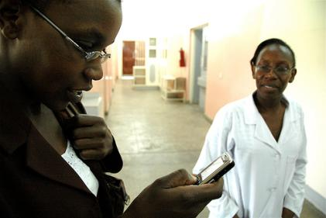
Превентивные
SMS:
- управление пациентом,
- организация мед.помощи,
- сбор и рассылка информации,
- специальные программы (ВИЧ/СПИД, диабет).

Slide 13
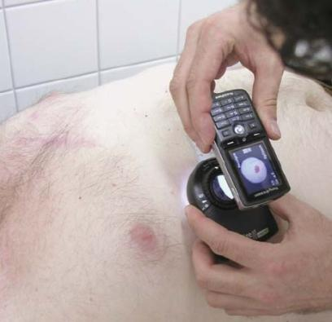
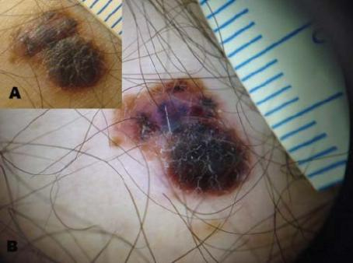
Превентивные
Massone C, Hofmann-Wellenhof R, Ahlgrimm-Siess V, Gabler G, Ebner C, Soyer HP. Melanoma screening with cellular phones. PLoS One. 2007 May 30;2(5):e483.

Slide 14
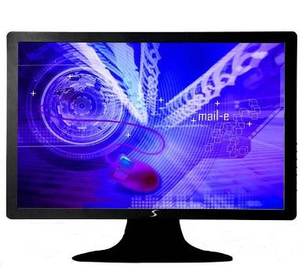
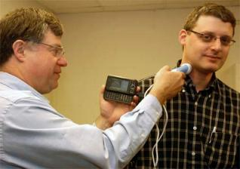
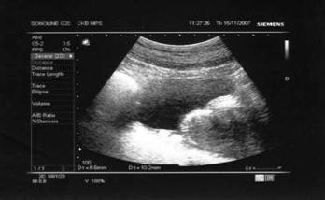
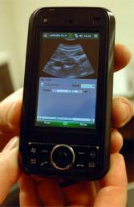
Превентивные
Догоспитальный этап.
Семейная медицина.
Вне-больничные условия.
Медицинский центр
3G
Для диагностики - НЕТ!
Для телескрининга – ДА!

Slide 15
Клинические
Мобильные платформы
для индивидуальной телемедицины
mHealth
Мобильные платформы
для клинической телемедицины

Slide 16
Клинические
Расширение функциональных возможностей
Мобильные платформы
для индивидуальной телемедицины
Скрининг-ориентированность
Интероперабельность и стандартизация
Доказательная практика
- реальный контроль и управление биосоциальным циклом,
- реализация «пациент-центрированной» мед.помощи,
- охват 100% взрослого населения и подростков,
- качественное улучшение здоровья.

Slide 17
Клинические
Обязательная
интеграция с МИС, PACS, АРМ, БД, EHR и т.д.
Мобильные платформы
для клинической телемедицины
Интероперабельность и стандартизация
- качественное улучшение трудового процесса и оптимизация документооборота
- модернизация административных и клинических процессов

Slide 18
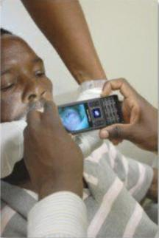
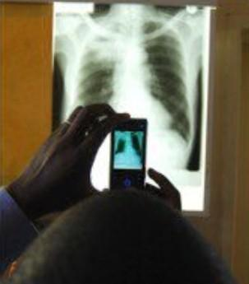
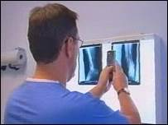
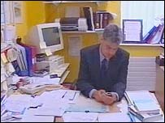
Клинические – MMS-телеконсультации

Slide 19
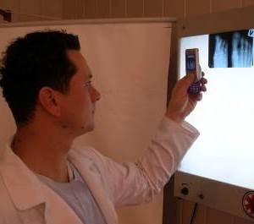
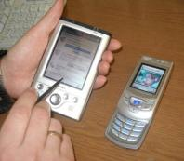
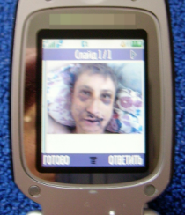
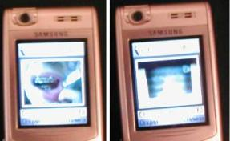
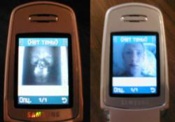
Клинические – MMS-телеконсультации
(собственный опыт)
Оперативное взаимодействие с экспертами службы «санавиации».
Оказание помощи до приезда эксперта.
Самоподготовка эксперта к конкретному случаю.
Выбор эксперта нужного профиля.
Теле-курация прооперированных пациентов (без личных визитов).
«Внутренние» консультации.

Slide 20
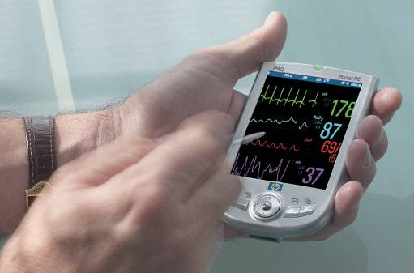
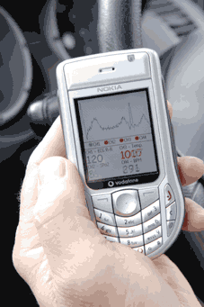
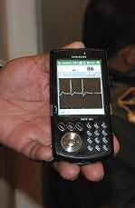
mHealth – интеграция с электронной медицинской картой, госпитальной информационной системой, базами данных и диагностическими приборами

Slide 21
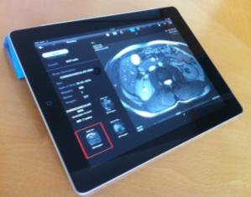
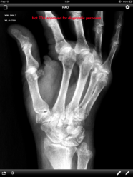
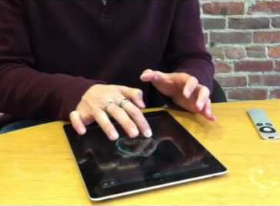
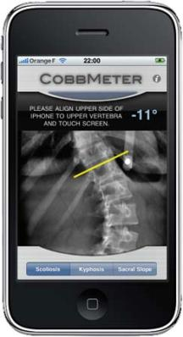
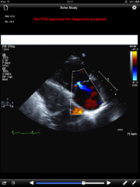
mHealth – как инструмент телерадиологии
Дистанционная работа врачей-радиологов с базами медицинских изображений
(«в любом месте, в любое время»)

Slide 22
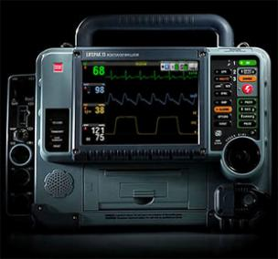
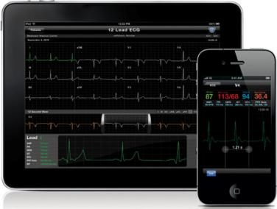
Клинические – доступ к электронным медицинским записям и приборам
3G
12-lead ECG
Моментальная коммуникация, телеконсультирование и телеассистирование парамедикам, оказывающим помощь на догоспитальном этапе.
Полная мобильность эксперта.

Slide 23
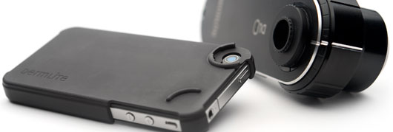
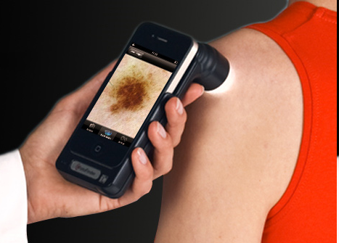
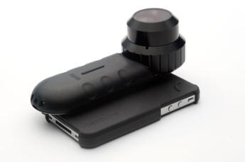
Клинические – доступ к электронным медицинским записям и приборам

Slide 24
Клинические – индивидуальная телемедицина

Slide 25
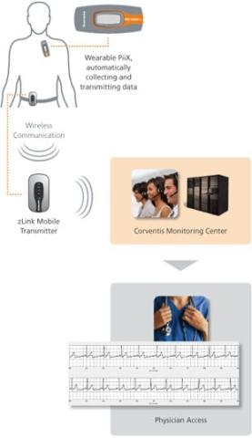
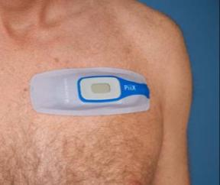
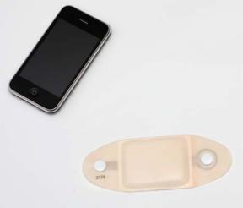
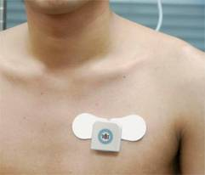
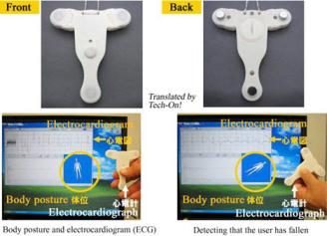
“УМНЫЙ ПЛАСТЫРЬ”
Фиксация ЭКГ
Датчик падения
Датчик местонахождения (GPS)

Slide 26


САМООБСЛЕДОВАНИЕ И САМОКОНТРОЛЬ НА ОСНОВЕ mHEALTH
Персонифицированные базы медицинской информации
3G
Blood Pressure Cuff Interfaces With iOS Devices by Withings (www.withings.com)
iHealth Lab Inc (www.ihealth99.com)

Slide 27
Alivecor iPhone ECG™ (www.alivecor.com) by dr.David Albert

Slide 28


Индивидуальная диагностика остроты зрения (NETRA)
ИК-датчик пульса, встроенный в наушник (Pulsear by CSEM, www.esa.int)

Slide 29


Теле-Няня
BabyVIEW by Samsung Techwin America (www.samsungsv.com )
Smart BabyMonitor by Withings (www.withings.com)

Slide 30


ВИРТУАЛЬНЫЙ ГОСПИТАЛЬ
mHEALTH
платформа для организации и учета дистанционных медицинских и страховых услуг - «ОМС+»

Slide 31





ВИРТУАЛЬНЫЙ ГОСПИТАЛЬ mHEALTH - КОНЦЕПЦИЯ
ОМС+
Верифицированные информационные ресурсы
Распределенная система накопления и анализа информации
Социальные
медиа
Инструменты индивидуальной телемедицины

Slide 32

ВИРТУАЛЬНЫЙ ГОСПИТАЛЬ mHEALTH - РЕАЛИЗАЦИЯ

Slide 33



mHEALTH и ОМС+
Программа страхования ОМС+
«Фитнесс»
Целевая группа | Технология | Страховой случай
Практически здоровые лица | Носимые устройства от партнеров (трекеры активности) | Потребность во врачебной дистанционной консультации в амбулаторных условиях,
 |  | в управляемой самопомощи в процессе занятий спортом, фитнессом

Slide 34



mHEALTH и ОМС+
Программа страхования ОМС+
«Здоровая мама»
Целевая группа | Технология | Страховой случай
Беременные (в том числе, с высоким риском) | Электронный дневник с мобильным приложением | Потребность в плановой врачебной дистанционной консультации в амбулаторных условиях
 | Фетальный телемониторинг | с последующим назначением мониторинга в амбулаторных условиях

Slide 35




mHEALTH и ОМС+
Программы страхования ОМС+
«Артериальная гипертензия», «ИБС», «НормаСахар», «Урология»
Целевая группа | Технология | Страховой случай
Пациенты с хроническими неинфекционными заболеваниями | Диагностические приборы (тонометр, кардиовизор, уриноанализатор) | Потребность в плановой врачебной дистанционной консультации в амбулаторных условиях
 | Трекеры активности mHealth-приложения

Slide 36



mHEALTH и ОМС+
Программы страхования ОМС+
«Хирургия одного дня», «После замены сустава»
Целевая группа | Технология | Страховой случай
Пациенты после хирургического лечения | Диагностические приборы (тонометр, кардиограф, пульсоксиметр, гемоанализатор) | Потребность неотложной медицинской помощи и/или повторной госпитализации
 | «Тревожная кнопка»

Slide 37

mHEALTH -
ЕДИНСТВЕННАЯ
ГЛОБАЛЬНАЯ И ОБЩЕДОСТУПНАЯ СИСТЕМА ПРЕДОСТАВЛЕНИЯ МЕДИЦИНСКОЙ ПОМОЩИ И УСЛУГ, СВЯЗАННЫХ СО ЗДОРОВЬЕМ, В УСЛОВИЯХ ЖИЗНИ ПОКОЛЕНИЯ Y

Slide 38

СПАСИБО ЗА ВНИМАНИЕ!
ppk@mcramn.ru avv@medstrakh.ru

